Slide 1

恒定电流
第二章

Slide 2
学案12 实验：练习使用多用电表
目标定位
1.了解多用电表的构造和原理，掌握多用电表的使用方法.
2.会使用多用电表测电压、电流、定值电阻及二极管的正反向电阻.

Slide 3
知识探究
自我检测

Slide 4
知识探究
一、实验器材
、电学黑箱、直流电源、开关、导线若干、小灯泡、二极管、定值电阻(大、中、小)三个.
多用电表

Slide 5
二、实验过程
实验步骤
(1)观察多用电表的外形，认识选择开关的测量项目及量程
(2)测电压、电流
①检查多用电表的指针是否停在表盘刻度左端的零位置.若不指零，则可用小螺丝刀进行 .
②将红、黑表笔分别插入“＋”“－”插孔.
机械调零

Slide 6
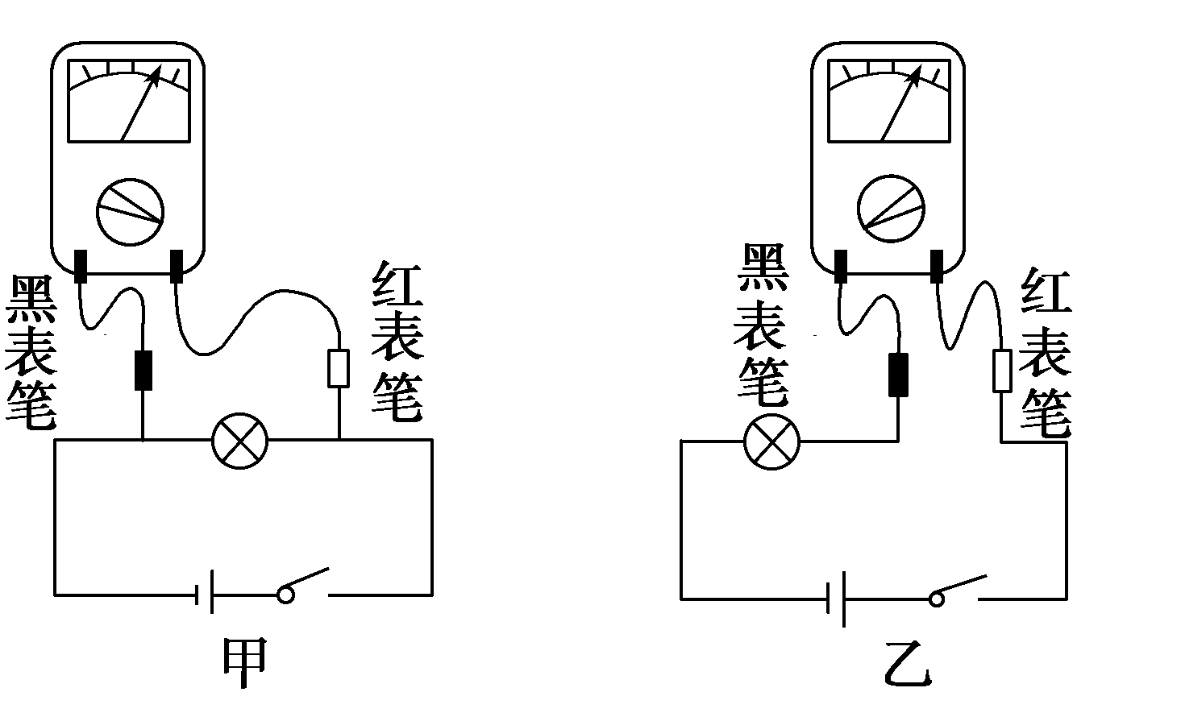
③将多用电表选择开关置于 挡，
将电表与被测电路 ，注意红表笔接触
点的电势应该比黑表笔 (填“高”或
“低”)，如图1甲所示，测量小灯泡两端的电压.
④将多用电表选择开关置于 挡，将被测电路导线卸开一端，把多用电表 在电路中，注意电流应该从
流入电表.如图乙所示，测量通过小灯泡的电流.
直流电压
并联
高
图1
直流电流
串联
红表笔

Slide 7
(3)测电阻
①机械调零：使用前若指针没有停在左端“0”位置，要用螺丝刀转动调零定位螺丝，使指针指零.
②选挡：估计待测电阻的大小，旋转选择开关，使其尖端对准欧姆挡的合适挡位.
③欧姆调零：将红、黑表笔短接，调整调零电阻旋钮，使指针指在表盘右端“0”刻度处.

Slide 8
④测量读数：将两表笔分别与待测电阻的两端接触，指针示数乘以 即为待测电阻阻值.
⑤测另一电阻时重复②③④.
⑥实验完毕，应将选择开关置于“OFF”挡或交流电压最高挡.
量程倍率

Slide 9
(4)研究二极管的单向导电性
①测正向电阻：将多用电表的选择开关旋至 (填“低倍率”或“高倍率”)的欧姆挡，调整欧姆零点之后将黑表笔接触二极管的 极，红表笔接触二极管的 极，把读得的欧姆数乘以欧姆挡的倍率，即为二极管的正向电阻.
低倍率
正
负

Slide 10
②测反向电阻：将多用电表的选择开关旋至 (填“低倍率”或“高倍率”)的欧姆挡，调整欧姆零点之后将黑表笔接触二极管的 极，红表笔接触二极管的 极，把读得的欧姆数乘以欧姆挡的倍率，即为二极管的反向电阻.
高倍率
负
正

Slide 11
三、注意事项
1.电流都是从红表笔流入，从黑表笔流出.
2.电压、电流的读数要看清选择开关所选择的量程，搞清楚每一小格表示多少，及应读到的有效数字位数.
3.测电阻时注意：
(1)测电阻必须把待测电阻隔离.
(2)两个调零过程，切记换挡需进行欧姆调零.
(3)读数时应乘以相应的倍率.

Slide 12
(4)合理选择量程，使指针尽可能指在中值附近.
(5)欧姆表的表盘刻度不均，一般不估读.
(6)电池用旧后，电动势会变小，内电阻会变大，致使电阻测量值偏大，要及时换电池.

Slide 13
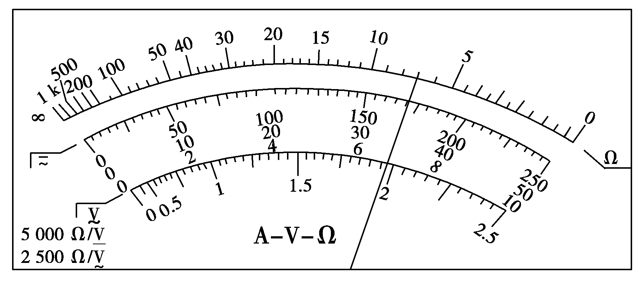
典例精析
一、多用电表的使用
例1 为确定某电子元件的电气特性，
做如下测量.
(1)用多用电表测量该元件的电阻，选
用“×100”倍率的电阻挡测量，发现
多用电表指针偏转过大，因此需选择_______倍率的电阻挡(填“×10”或“×1k”)，并________再进行测量，多用电表的示数如图2所示，测量结果为________Ω.
图2

Slide 14
解析 用多用电表测量该元件的电阻，选用“×100”倍率的电阻挡测量，发现多用电表指针偏转过大，说明电阻较小，因此需选择“×10”倍率的电阻挡，并欧姆调零后再进行测量，多用电表的示数如题图所示，测量结果为70 Ω.
答案 ×10 欧姆调零 70

Slide 15
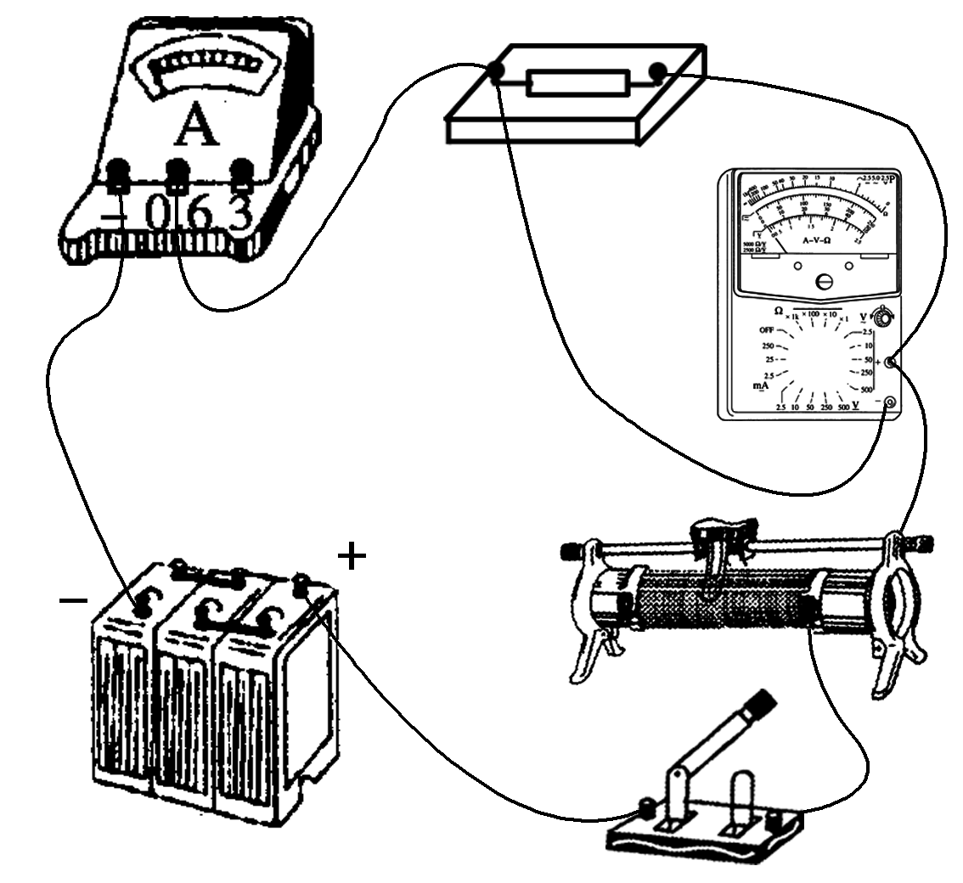
(2)将待测元件(额定电压9 V)、蓄电池、滑动变阻器、电流表、多用电表、开关及若干导线连接成电路如图3所示.添加连线，使电路能测量该元件完整的伏安特性.
图3

Slide 16
本实验中使用多用电表测电压，多用电表的选择开关应调到____________________挡(填“直流电压10 V”或“直流电压50 V”).
解析 要测量该元件完整的伏安特性，必须连接成分压电路.本实验中使用多用电表测电压，多用电表的选择开关应调到直流电压10 V挡.

Slide 17
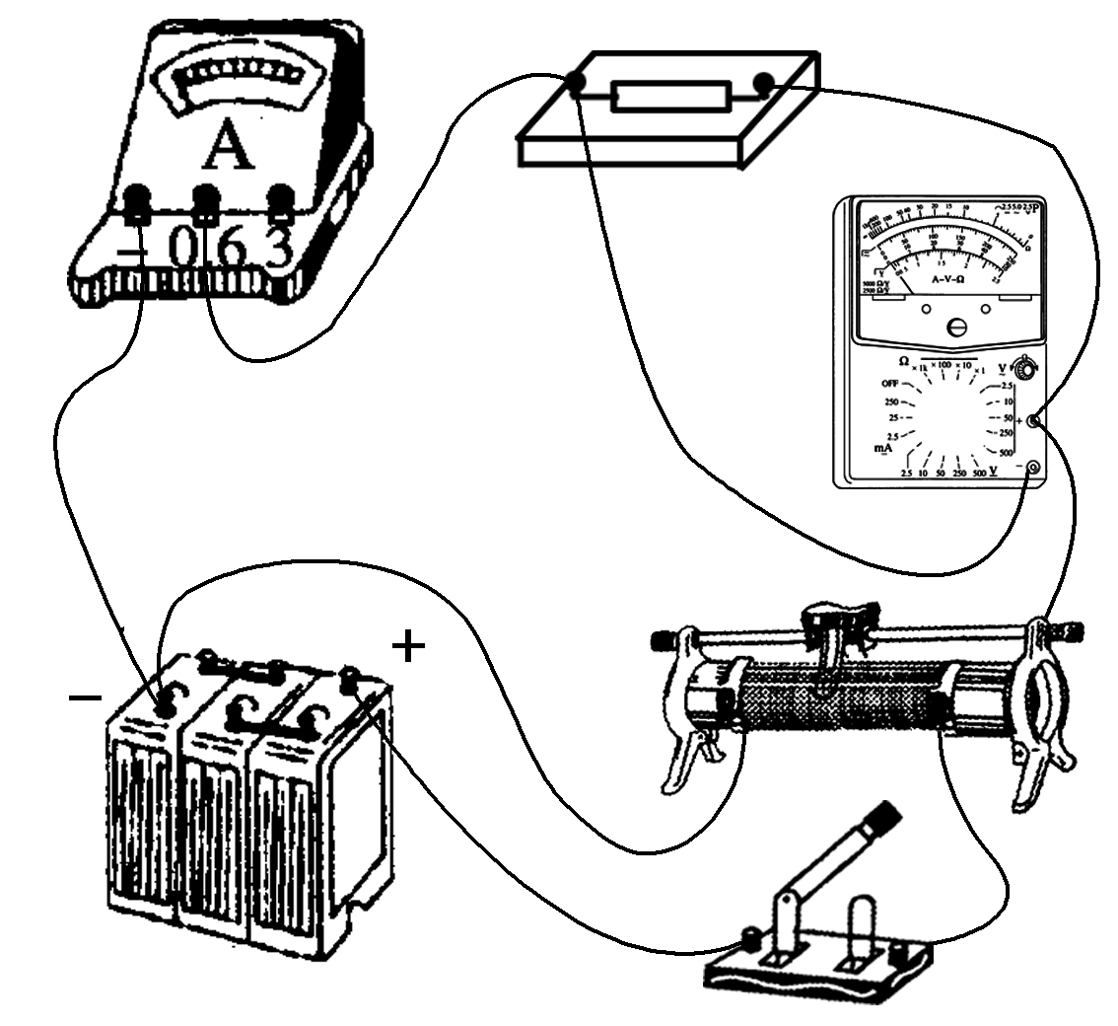
答案 电路如图所示 直流电压10 V

Slide 18
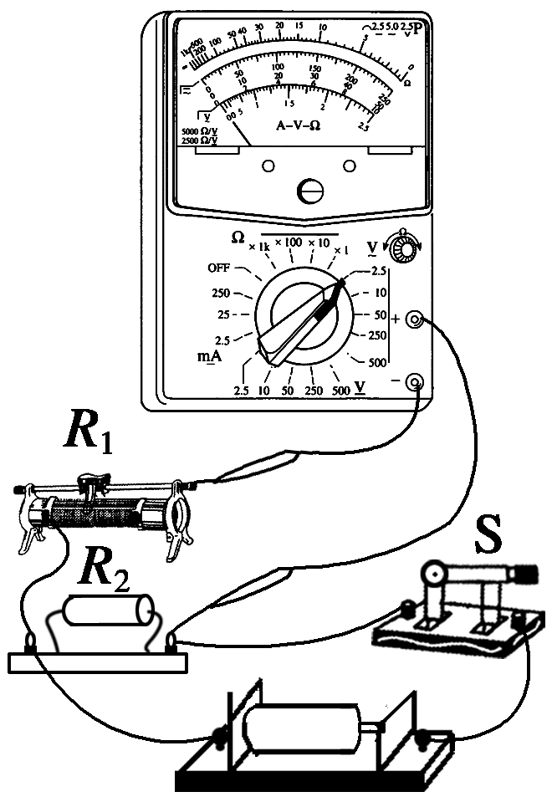
针对训练1 在练习使用多用电表的实验中
(1)某同学连接的电路如图4所示
图4

Slide 19
①若旋转选择开关，使尖端对准直流电流挡，此时测得的是通过________的电流；
R₁
解析 当多用电表选择开关尖端对准直流电流挡时，电流表与R₁串联，此时电流表测得的是通过R₁的电流.

Slide 20
②若断开电路中的开关，旋转选择开关使其尖端对准欧姆挡，此时测得的是_____________的电阻；
R₁和R₂串联
解析 切断电路，选择开关尖端对准欧姆挡时，测得的是R₁和R₂的串联总电阻.

Slide 21
③若旋转选择开关，使尖端对准直流电压挡，闭合开关，并将滑动变阻器的滑片移至最左端，此时测得的是____________________两端的电压.
R₂(或电源的路端电压)
解析 选择开关尖端对准直流电压挡，闭合开关，且滑动变阻器的滑片移至最左端时，电阻R₁被短路，此时多用电表示数等于电阻R₂两端的电压，也等于电源的路端电压.

Slide 22
(2)在使用多用电表的欧姆挡测量电阻时，若( )
A.双手捏住两表笔金属杆，测量值将偏大
B.测量时发现指针偏离中央刻度过大，则必须减小倍率，
重新调零后再进行测量
C.选择“×10”倍率测量时发现指针位于20与30正中间，
则测量值小于25 Ω
D.欧姆表内的电池使用时间太长，虽然完成调零，但测
量值将略偏大

Slide 23
解析 双手捏住两表笔金属杆时，测量值为被测电阻与人体电阻的并联阻值，应偏小，A错误；
测量时指针若向左偏离中央刻度过大，应增大倍率，B错误；
选择开关对应“×10”倍率时，指针位于20与30正中间时，测量应小于250 Ω，C错误；
电池用时间太久，电动势减小，虽然完成调零，但中值电阻偏小，测量时读数将比真实值偏大，D正确.
答案 D

Slide 24
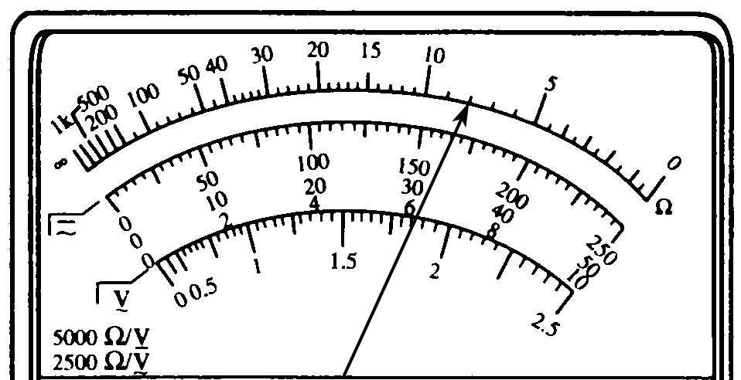
二、多用电表的读数
例2 如图5所示为一多用电表表盘.
图5

Slide 25
(1)如果用直流10 V挡测量电压，则读数为______ V.
(2)如果用直流100 mA挡测量电流，则读数为______ mA.
(3)如果用“×100”挡测电阻，则读数为________ Ω.
6.6
66
800
解析 电压、电流读数时用中间刻度线，电压表读数为6.6 V，电流表读数为66 mA，欧姆表读数时用上面刻度线，读数为800 Ω.

Slide 26
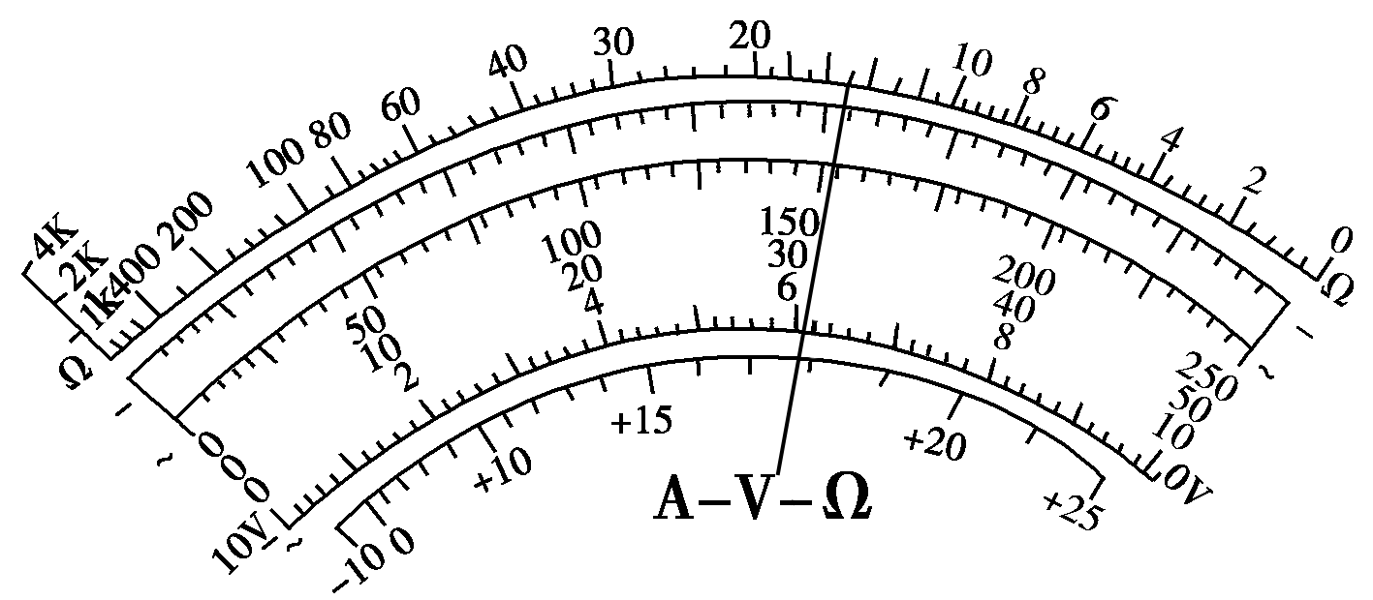
针对训练2 如图6所示为多用电表的刻度盘.若选用倍率为“×100”的电阻挡测电阻时，表针指示如图所示，则：
图6

Slide 27
(1)所测电阻的阻值为_______ Ω；如果要用此多用电表测量一个阻值约为2.0×10⁴ Ω的电阻，为了使测量结果比较精确，应选用的欧姆挡是________(选填“×10”“×100”或“×1 k”).
1.5×10³
×1 k
解析 欧姆表读数：对应最上一行刻度值为15，倍率为“×100”，读数为1.5×10³ Ω；测2.0×10⁴ Ω电阻时应选“×1 k”的欧姆挡.

Slide 28
(2)用此多用电表进行测量，当选用量程为50 mA的电流挡测量电流时，表针指于图示位置，则所测电流为______ mA；当选用量程为250 mA的电流挡测量电流时，表针指于图示位置，则所测电流为________ mA.
解析 选50 mA电流挡，则每一大格表示10 mA，每一小格表示1 mA，测量的精确度为1 mA，应估读到0.1 mA(此时为 估读)，指针对应的读数为30.8 mA；选择量程为250 mA的直流电流挡，则每一大格表示50 mA，

Slide 29
每一小格表示5 mA，测量的精确度为5 mA，应估读到
1 mA(此时为 估读)，指针对应的读数为154 mA.
答案 30.8(30.7～30.9都正确) 154

Slide 30

(3)当选用量程为10 V的电压挡测量电压时，表针也指于图示位置，则所测电压为________ V.
6.2
解析 选择10 V电压挡，则每一大格表示2 V，每一小格表示0.2 V，测量的精确度为0.2 V，应估读到0.1 V(此时应为 估读)，指针对应的读数为6.2 V.

Slide 31
1
2
自我检测
1.一多用电表的工作状态如图7所示，则此时的
测量值为________________，如果选择开关指
在底部250挡，则此时的测量值为________________，选择开关指在底部10挡的测量值应该是________________，选择开关指在左侧100挡处测量值应该为_______________，如果指在左侧10挡处测量值应该为______________，在测量电阻时，要想使指针向左侧偏转一些，应该把选择开关

Slide 32
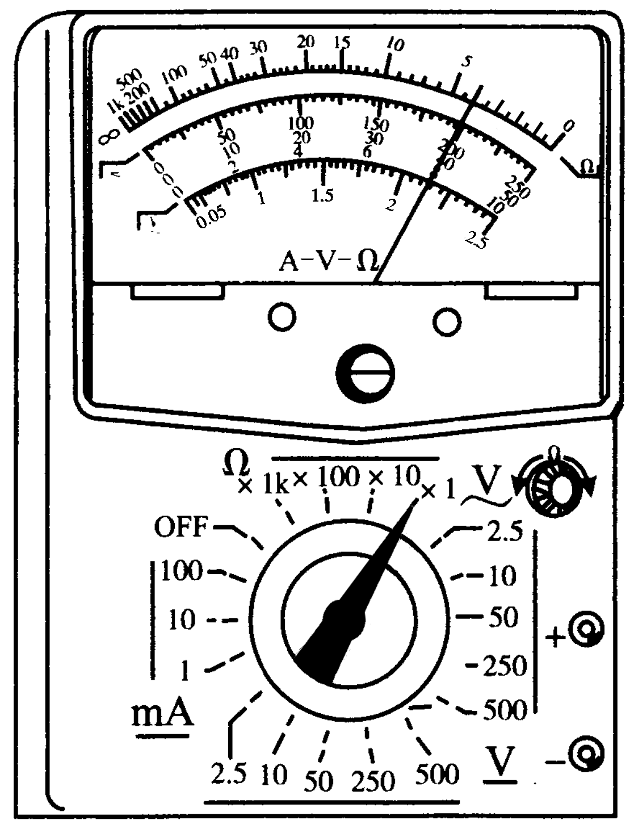
1
2
换选________的挡位(填“更大”或“更小”)，而在换挡之后重新测量之前要重新进行________.
图7

Slide 33
1
2
解析 题图中选择开关指在欧姆表“×1”挡时，仔细观察指针指的刻度可以知道，两个刻度表示1 Ω，可以读出示数为4，电阻值为4×1 Ω＝4 Ω.当选择开关指在底部250挡时测的是直流电压，且量程为250 V，应该读中间均匀刻度线，可选0～250这组数值来读，读得电压为200 V.选择开关指在底部10挡时测的也是直流电压，且量程为10 V.可选0～10这组数值来读，读得电压为8.0 V.选择开关指在左侧100挡时测的是直流电流，且量程为100 mA，

Slide 34
1
2
也应读中间均匀刻度线，可选0～10这组数值来读，读得电流为8×10 mA＝80 mA.选择开关指在左侧10挡时测的是直流电流，且量程为10 mA.可选0～10这组数值来读，读得电流为8.0 mA.在测量电阻时，要想使指针向左侧偏转一些，即使电阻在盘上的指示值大一些，应该把选择开关换选更小的挡位，而在换挡之后重新测量之前要重新进行欧姆调零.
答案 4 Ω 200 V 8.0 V 80 mA 8.0 mA 更小 欧姆调零

Slide 35
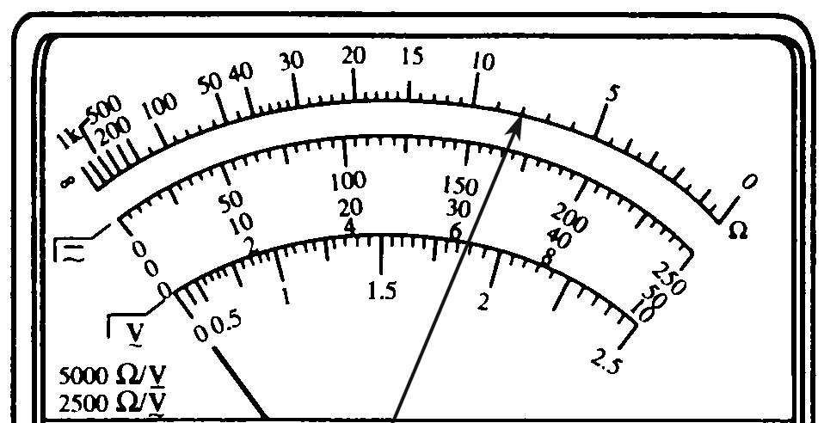
1
2
2.如图8所示为一正在测量中的多用电表表盘.
图8

Slide 36
1
2
(1)如果是用直流10 V挡测量电压，则读数为______ V.
(2)如果用×100 Ω挡测量电阻，则读数为________ Ω.
(3)如果是用直流5 mA挡测量电流，则读数为______ mA.
6.6
800
3.30

Slide 37
更多精彩内容请登录
谢谢观看
www.91taoke.com

